Slide 1
Befrugtning og fosterudvikling

Slide 2
Plan
Dagens figur
Fosterudvikling
Hormoner, ægløsningstests og graviditetstests

Slide 3
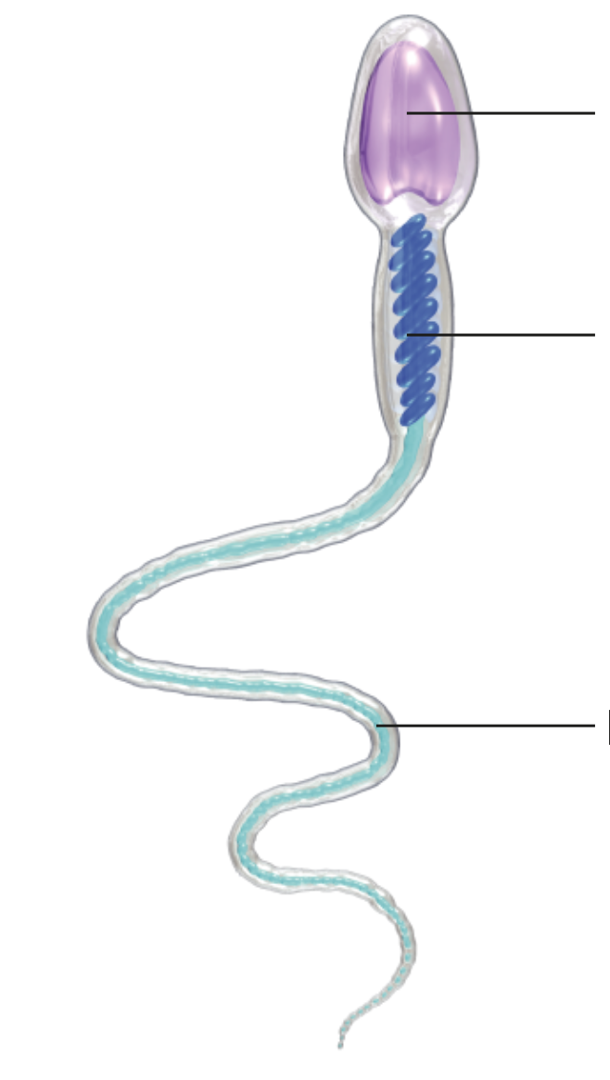
Dagens figur
Hvordan er en sædcelle opbygget?
Er en sædcelle en prokaryot eller eukaryotcelle? Hvorfor?
Er en ægcelle en prokaryot eller eukaryotcelle? Hvorfor?

Slide 4
Arbejdsark
Løs del 1 (opgave 1-3) på arbejdsarket.

Slide 5
Arbejdsark
Løs del 2 (opgave 4-6) på arbejdsarket

